Slide 1
4738 - Air Strike

Slide 2
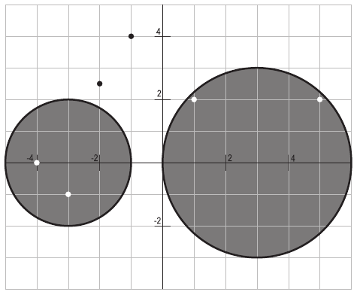



Zadání
Zadáním je pokrýt co nejvíce raket dvojcí
protiraketových deštníků.
Velikost deštníků je omezena maximální energií T,
která je rovna součtu ploch obou deštníků.
Výstupem je minimální počet raket, které zůstanou
deštníky nepokryté.
$$R_{A}^{ }$$
$$R_{B}^{ }$$
A
B
$$r_{A}^{ }$$

Slide 3

Řešení
Omezení maximální plochou štítu:
$$πr_{A}^{2}+πr_{B}^{2}=T^{ }$$
$$r_{A}^{2}+r_{B}^{2}=\frac{T}{π}$$
Vyjádření kvadrátu poloměru druhého štítu:
$$r_{B}^{2 }=\sqrt{{\frac{T}{π}}^{ }−r_{A}^{2}}$$
Počítáme pouze s kvadráty vzdáleností.
Odmocnina je monotónní funkce, takže to náš
výpočet nepokazí a ušetříme spoustu drahých operací.
$$R_{A}^{ }$$
$$R_{B}^{ }$$
A
B
$$r_{A}^{ }$$

Slide 4


Algoritmus
Načteme střely jako missile
Procházíme střely po jedné a stanovíme: ${poloměr}_{štít1}^{2}$ = střela[2] ${poloměr}_{štít2}^{2}$ = $\frac{energie}{π}$ - ${poloměr}_{štít1}^{2}$
Pro obě konfigurace poloměrů spočítáme počet pokrytých střel… Pokrytá střela splňuje missile[2] <= RTower1 || missile[3] <= RTower2.
…a hledáme konfiguraci s nejvyšším pokrytím.
Výsledkem je $počet střel −nejlepší konfigurace$
X | Y | $${dist\left(střela, {věž}_{1}\right)}^{2}$$ | $${dist(střela, {věž}_{2})}^{2}$$
${poloměr}_{štít2}^{2}$ = střela[3] ${poloměr}_{štít1}^{2}$ = $\frac{energie}{π}$ - ${poloměr}_{štít2}^{2}$

Slide 5
Děkujeme za pozornost.
P.S. nenávidím PowerPoint

